Slide 1
Spring tiles 사용 설명서

Slide 2
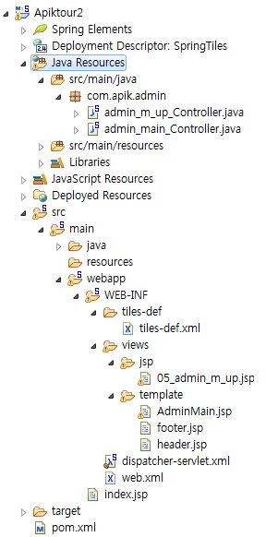
Spring tiles
Web.xml
이 파일에서는
Web 상에서 요청이 들어왔을 시
어느 요청을 인식 할 것이며
해당 요청이 들어왔다면
그 요청을 처리할 파일 위치를
알려 주는 역할을 합니다.
현재는
*.do 라는 요청이 왔을 경우
<servlet-name>이름</servlet-name>
을 통해, 해당 이름을 web.xml 자기 자신 안에서 찾게 됩니다.
<servlet-name>이름</servlet-name>
을 찾고,
Default 설정상
이름-servlet 이라는 파일명을 가진 파일을 찾아갑니다.
Web.xml

Slide 3
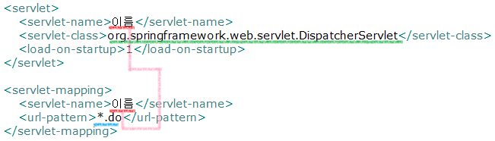
Spring tiles
코드로 본 web.xml 동작
1. Web상에서 *.do 라는 요청을 받았을 경우
이름을 찾습니다.
2. web.xml 안에서 [이름] 이라는 동일한 문자가 적혀진
곳을 찾습니다.
3. 동일한 [이름]을 찾았다면, 해당 설정사항을 확인합니다.
기본적으로 dispatcher 를 해줄 설정 파일로 정해줍니다.
4. Default 값으로, 동일한 경로의 [이름-servlet] 이름을 가진 파일을 찾아 갑니다.

Slide 4
Spring tiles
이름-servlet.xml
web.xml에서 요청을 받아 찾아온 파일입니다.
이 파일 안에서는
현재 project에서 실행 시키고자 하는 동작들에
대한 파일들을 [등록] 시켜주는 파일입니다.
처리할 파일을 생성하더라도
[등록]이 되어있지 않다면 인식이 되지 않아
정상적인 실행이 되지 않습니다.
따라서, 이 파일에는 Controller 파일
tiles 설정 파일
등등, project 동작에 필요한 설정들을
[등록] 시켜주는 역할을 담당하고 있습니다.
@Annotation 을 사용하기 위해 [등록] 하는 것
도 바로, 이 파일에 [등록] 시키고
있습니다.
이름-servlet.xml

Slide 5
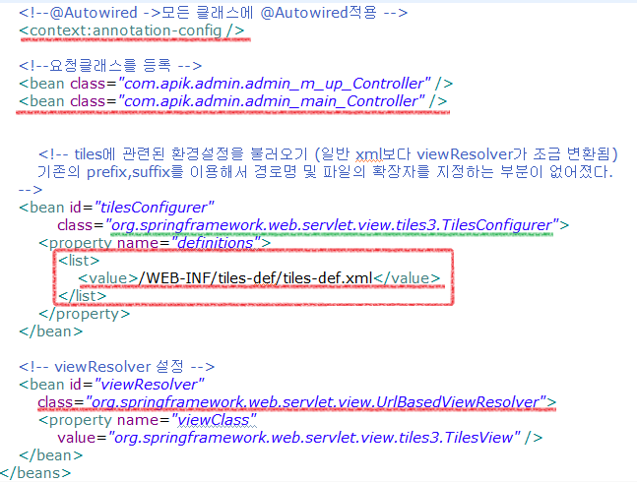
Spring tiles
코드로 본 이름-servlet.xml
일반적으로 WebPage 1개를
호출하기 위해서는
???.do 요청을 받았을 시
어떤 동작을 하라고 작성한
Controller 파일을 [등록] 시켜
줍니다.
tiles를 사용할 시
tiles가 어떻게 작동할 것인지
적혀있는 파일을 [등록] 시켜
줍니다.
누구에게 값을 return 받았을
시, 어떻게 화면에 표출 할 것
인지 [등록] 합니다.
(ex ) .jsp를 붙여줌 )
이 부분은, 경로를 설정해주지
않아도,
전체 파일을 검색하여
자동으로 파일에 찾아갑니다

Slide 6
Spring tiles
Controller 파일
@Contorller 를 이용하여
동작 처리를 할 수 있게 해주는
파일입니다.
@RequestMapping(요청어)
를 통하여, Web상에서 (요청어)와
동일한 요청이 들어왔을 시,
자신의 처리를 받게 하고 갑니다.
원하는 처리가 끝났으면
return “return값”; 으로
자신을 불렀던
dispatcher-servlet.xml 에게 값을
되돌려 줍니다.
그리고 이 파일은 멈추게 됩니다.
Controller.java

Slide 7
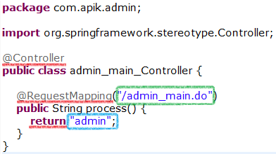
Spring tiles
@Controller 로 자신이 처리 할 수 있게
처리 권한을 갖습니다.
2. @RequestMapping(요청어)
Web상에서 (요청어) 가 들어왔으면
자신이 동작 처리를 자동으로 맡습니다.
ex) @RequestMapping(“abc.do”)
abc.do 요청시
자신이 해당 요청에 대한 처리를 함
3. return “return값” ;
동작 처리가 끝나면, 자신을 호출 했던
dispatcher-servlet.xml 에게
“return값” 을 되돌려 줍니다.
그리고 이 파일은 멈춥니다.
코드로 본 Controller 파일

Slide 8
Spring tiles
이름-servlet.xml
Controller에서 값을 돌려 받은 파일입니다.
“return 값”을 받게 된 이 파일은
이 값을 누구에게 전달 할지 [등록] 합니다.
이 파일은 순전히 [등록] 을 해주는 파일이라고
생각하면 이해하기 편합니다.
이름-servlet.xml

Slide 9
Spring tiles
코드로 본 “return 값”을 받은 이름-servlet.xml
return “return 값”;
을 받게 되었습니다.
이 값을 전달 해줄 곳을
[등록] 시켜 줍니다.
현재는 tiles설정으로
해당 경로와 같은 곳에 값을
전달 해줍니다.
<list> 형식으로
여러 곳에 값을 전달해 줄 수
있습니다.

Slide 10
Spring tiles
tiles설정파일.xml
매우 특이한 .xml 파일입니다.
xml 주소부터 다르며
형식 또한, tiles 라는 framework 에
종속됩니다.
이 파일은 화면에 보여 줄 화면을 설정
합니다.
기본적으로 어떠한 [값]을 받으면
[값]과 일치하는 설정을 return 해 줍니다.
기준이 되는 template 파일을 토대로
각 화면에 호출할 경로를 [등록] 하는 역할
을 하고 있습니다.
tiles설정파일.xml

Slide 11
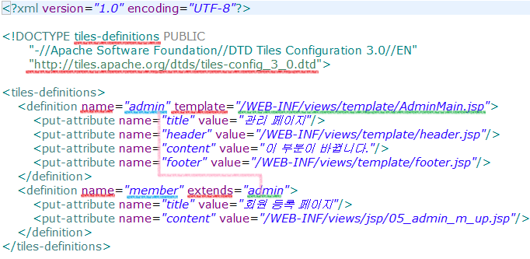
Spring tiles
코드로 본 tiles 설정 파일.xml
Springtiles framework를 사용하기 위해 해당 주소에서 dtd를 불러옵니다.
name=“특정값” 을 임의로 설정하면
자신에게 “특정값” 이 들어왔을 시, 일치하는 <definition>을 return 해 줍니다.
template 는 최 상위로 보여줄 페이지 입니다.
Put-attribute 는 template 안에 들어갈 요소들입니다.
Put-attribute의 name=“값” 은 “변수명”이라고 생각하면 됩니다.
추후, template 파일 안에서 “변수명”을 작성해주는 곳에 위치하게 됩니다.
6. extends를 통해 부모의 definition 설정을 overwrite 할 수 있습니다.

Slide 12
Spring tiles
이름-servlet.xml
tiles 설정파일.xml 에서
<definition> 값을 받아 왔습니다.
<definition>값을 받은 servlet.xml 파일은
자신의 ViewResolver 설정을 통해
받은 값과 일치하는 html, jsp 파일등을
Web상에 출력하게 됩니다.
이름-servlet.xml

Slide 13
Spring tiles
코드로 본 “return 값”을 받은 이름-servlet.xml
tiles설정파일.xml 로 부터
<definition>값을 받았습니다.
이 값을 ViewResolver를 통해
일치하는 html, jsp 파일을
Web에 출력하게 됩니다.
현재 TilesView 라는 설정으로
자동으로 값과 일치하는 파일
을 찾아 Web에 출력합니다.

Slide 14
Spring tiles
Template Page.jsp
tiles설정파일.xml 에서
기본 최상위 페이지로 설정해 놓았던
template 페이지 입니다.
이 페이지에서는
tiles설정파일.xml에 있던
<Put-attribute>의 name=“값”을
어느 부분에 출력 할 것인지
Layout에 지정 하는 페이지 입니다.
template Page.jsp

Slide 15
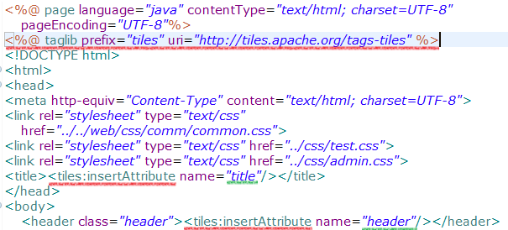
Spring tiles
코드로 본 template 페이지
tiles 구문을 사용하기 위해 외부로부터 lib를 불러옵니다.
<%@ taglib prefix=“tiles” uri=http://tiles.apache.org/tags-tiles%>
tiles설정파일.xml 에서 설정한 name=“변수명” 을 통해, 출력할 위치를 지정
합니다.
<tiles:insertAttribute name=“변수명”> 을 통해 어느 곳이던, 원하는 위치에
출력할 수 있습니다.

Slide 16
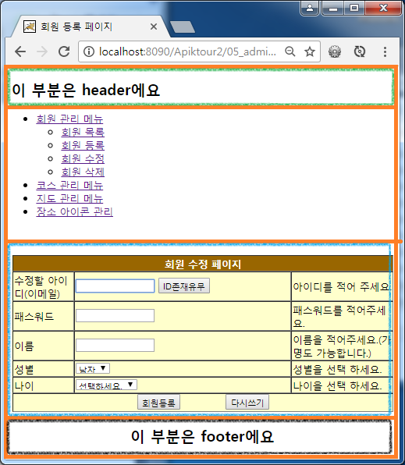
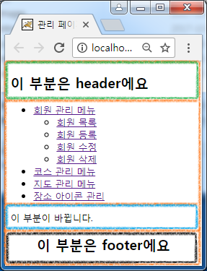
Spring tiles
동작 구현이 완료된 tiles page
특정 부분만 외부 page를 불러와 web상에 출력할 수 있습니다.

Slide 17
Spring tiles
Spring tiles의 흐름도

Slide 18
Spring tiles
1. Web상에서 요청이 들어옴

Slide 19
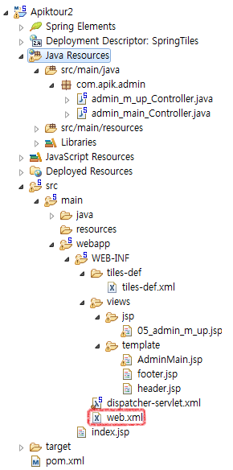
Spring tiles
1. Web상에서 요청이 들어옴
2. web.xml 이 요청을 감지
Web.xml

Slide 20
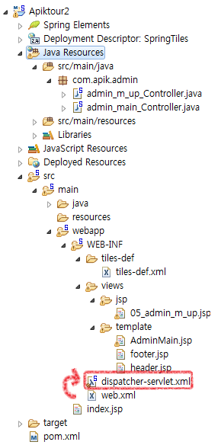
Spring tiles
1. Web상에서 요청이 들어옴
2. web.xml 이 요청을 감지
3. web.xml 에서 설정한
이름-Servlet.xml 을 찾아감
이름-servlet.xml

Slide 21
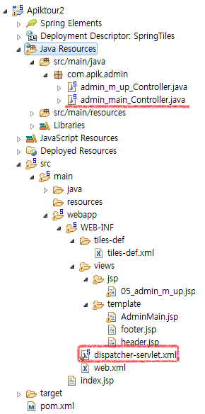
Spring tiles
1. Web상에서 요청이 들어옴
2. web.xml 이 요청을 감지
3. web.xml 에서 설정한
이름-Servlet.xml 을 찾아감
4. Servlet 설정으로, 해당 요청을
처리할 Controller를 등록
이름-servlet.xml

Slide 22
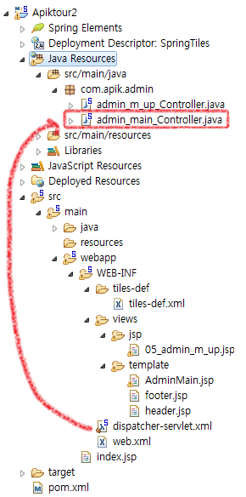
Spring tiles
1. Web상에서 요청이 들어옴
2. web.xml 이 요청을 감지
Controller.java
3. web.xml 에서 설정한
이름-servlet.xml 을 찾아감
4. servlet 설정으로, 해당 요청을
처리할 Controller를 등록
5. 자신이 @Controller 가 되고,
해당 요청을
@RequestMapping(요청어) 로
자신이 처리한다고 받음
처리된 값을 return 함

Slide 23
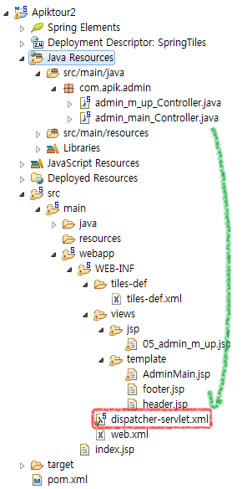
Spring tiles
1. Web상에서 요청이 들어옴
2. web.xml 이 요청을 감지
3. web.xml 에서 설정한
이름-servlet.xml 을 찾아감
4. servlet 설정으로, 해당 요청을
처리할 Controller를 [등록]
5. 자신이 @Controller 가 되고,
해당 요청을
@RequestMapping(요청어) 로
자신이 처리한다고 받음
처리된 값을 [return] 함
6. return 값을 받음
받은 값을 전달할
tiles설정파일.xml 파일 경로 [등록]
이름-servlet.xml

Slide 24
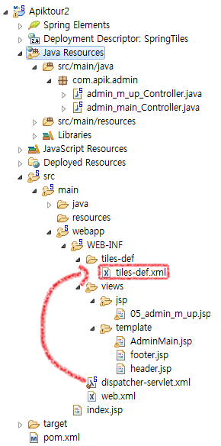
Spring tiles
7. 등록 된 경로의
tiles설정파일.xml 에게
값을 전달
tiles설정파일.xml

Slide 25
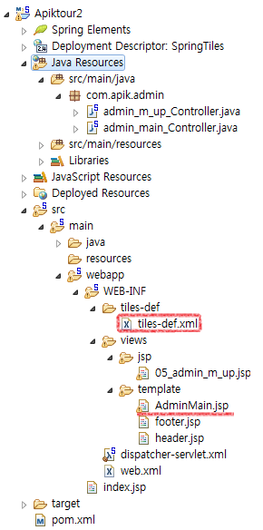
Spring tiles
7. 등록 된 경로의
tiles설정파일.xml 에게
값을 전달
8. template 페이지 경로를 [등록]하고
받은 값과 일치하는 name의
<definition> 값을 return 함
tiles설정파일.xml

Slide 26
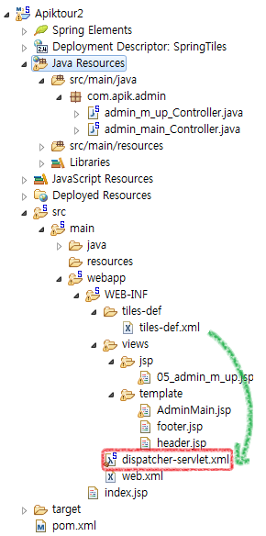
Spring tiles
7. 등록 된 경로의
tiles설정파일.xml 에게
값을 전달
8. template 페이지 경로를 [등록]하고
받은 값과 일치하는 name의
<definition> 값을 return 함
9. return 받은 <definition> 값을
ViewResolver를 통해 Web상에 출력
이름-servlet.xml

Slide 27
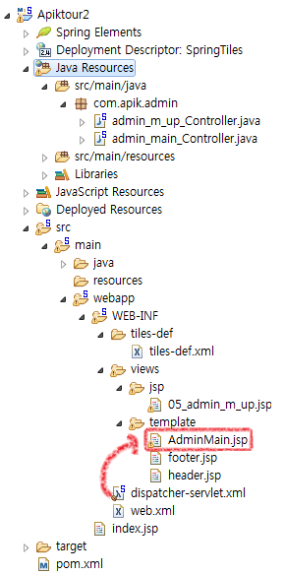
Spring tiles
7. 등록 된 경로의
tiles설정파일.xml 에게
값을 전달
8. template 페이지 경로를 [등록]하고
받은 값과 일치하는 name의
<definition> 값을 return 함
9. return 받은 <definition> 값을
ViewResolver를 통해
Web상에 출력할 페이지 검색
10. 값에 해당하는 page 파일을
Web 화면에 출력함.
template Page.jsp

Slide 28
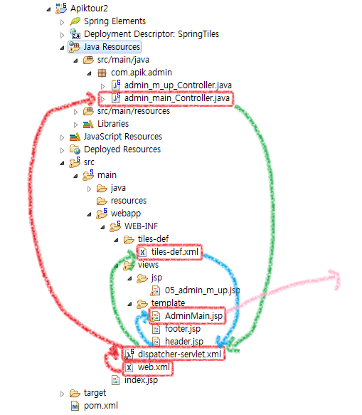
Spring tiles
전체 흐름도

Slide 29
Spring tiles
Tiles의 장점
한 곳만 변경되는 페이지일 경우
쓸데없는 메모리를 줄일 수 있다.
유지 보수가 편리하다
환경설정이 일반 Spring 보다 간편하다
Web 에서 출력된 화면
Tiles의 단점
Template 에 디자인을 제한을 받는다.
Template가 에러가 날 경우, 모든 페이지를
출력할 수 없다.
많은 곳이 바뀌는 페이지의 경우
오히려 메모리 낭비가 심할 수 있다.

Slide 30
Spring tiles
Basic Spring tiles tutorial
END

